Slide 1

Emo-ing

Slide 2
목 차
1
2
3
4
프로젝트 소개
팀 소개
주제 소개
프로젝트 개요
프로젝트 배경
프로젝트 목표
프로젝트 응용
프로젝트 방식
프로젝트 수행
개발 환경
데이터 설명
데이터 전처리
모델 설정 및 학습
프로젝트 결과
결과 요약
느낀점
Notes:
마지막에 수정

Slide 3
프로젝트 배경
1
프로젝트 소개

Slide 4
팀 소개
1
Emo-ing
팀원
김다희 박정은 임종현 전현규 최유경
Notes:
팀명 설명 넣고 싶은데 뭔 뜻이 있었나용?
팀원 이름순입니다….제 이름이라고 앞에 쓴 거 절대 아닙니다….
ㅋㅋㅋㅋㅋㅋㅋㅋㅋㅋㅋㅋㅋㅋㅋㅋㅋㅋㅋ
제 이름은 왜 맨뒤인가요 빼애액ㅋㅋㅋㅋㅋ
>< ㅋㅋㅋㅋㅋㅋㅋㅋㅋㅋㅋㅋㅋㅋㅋㅋㅋㅋㅋㅋㅋㅋㅋㅋㅋㅋㅋㅋㅋ

Slide 5
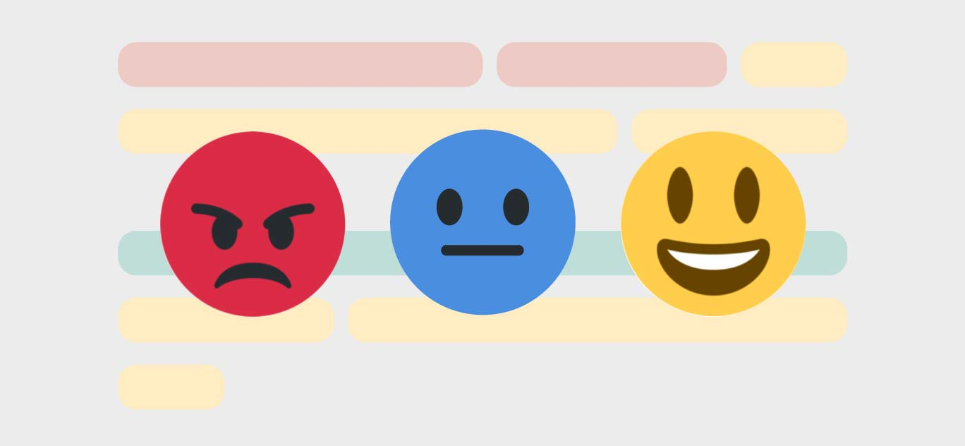
주제 소개
1
자연어 처리를 통한 감정 분류
Notes:
주제 소개 - joy, sadness, anger, fear, love, surprise

Slide 6
프로젝트 배경
2
프로젝트 개요

Slide 7
프로젝트 배경
2
기계가 사람의 감정을 이해하고 분류가 가능한지에 대한 호기심
빅데이터를 활용해 사람보다 뛰어난 판단 능력을 갖춘 알고리즘 구현 필요성에 대한 공감
Notes:
아주 임시일 뿐입니다...수정하셔도 됩니다.(내용은 계획서 긁어왔어용)

Slide 8
프로젝트 목표
2
자연어 데이터 셋을 분석하고 감정을 판단하는 분류 모델 직접 구현
자연어 데이터를 전처리하는 과정과 다양한 DL/ML 모델에 따른 성능 변화 확인
여러가지 모델을 비교하여 가장 효과적인 모델 구현

Slide 9
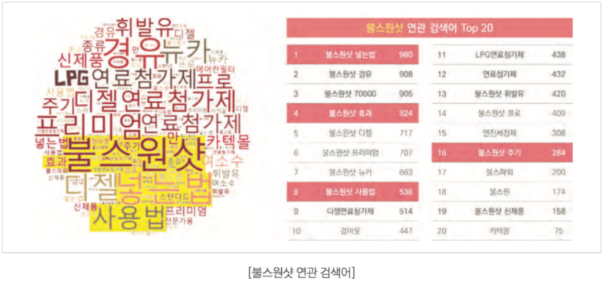
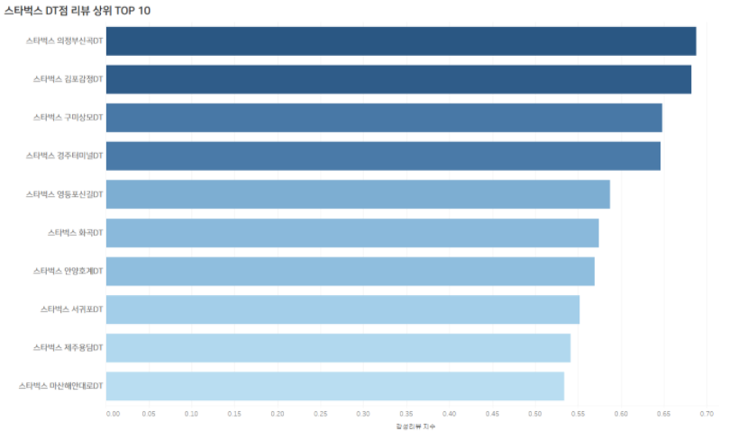
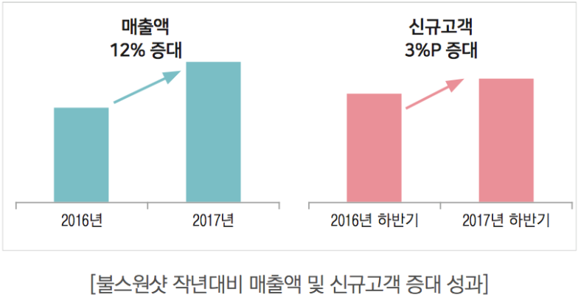
프로젝트 응용
2
감성마케팅
Notes:
** 감정분류를 실제 어떤 서비스에 응용할 수 있을지

Slide 10
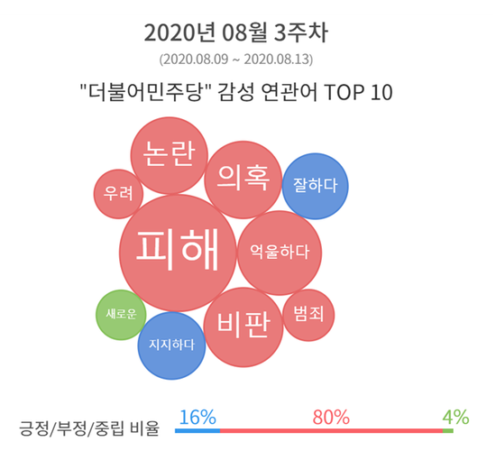
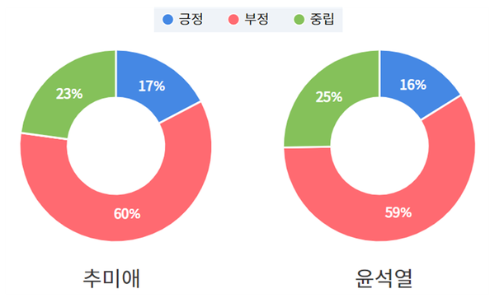
프로젝트 응용
2
여론 조사
Notes:
** 어떠한 정치적 견해도 반영되지 않았습니다.. .그냥 구글링해서 바로 본 자료 첨부했ㅆ습니다

Slide 11
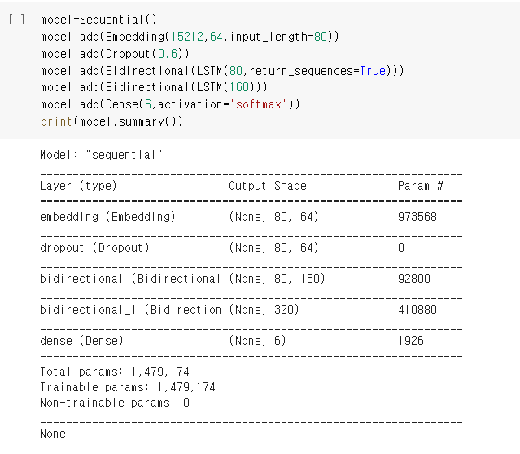
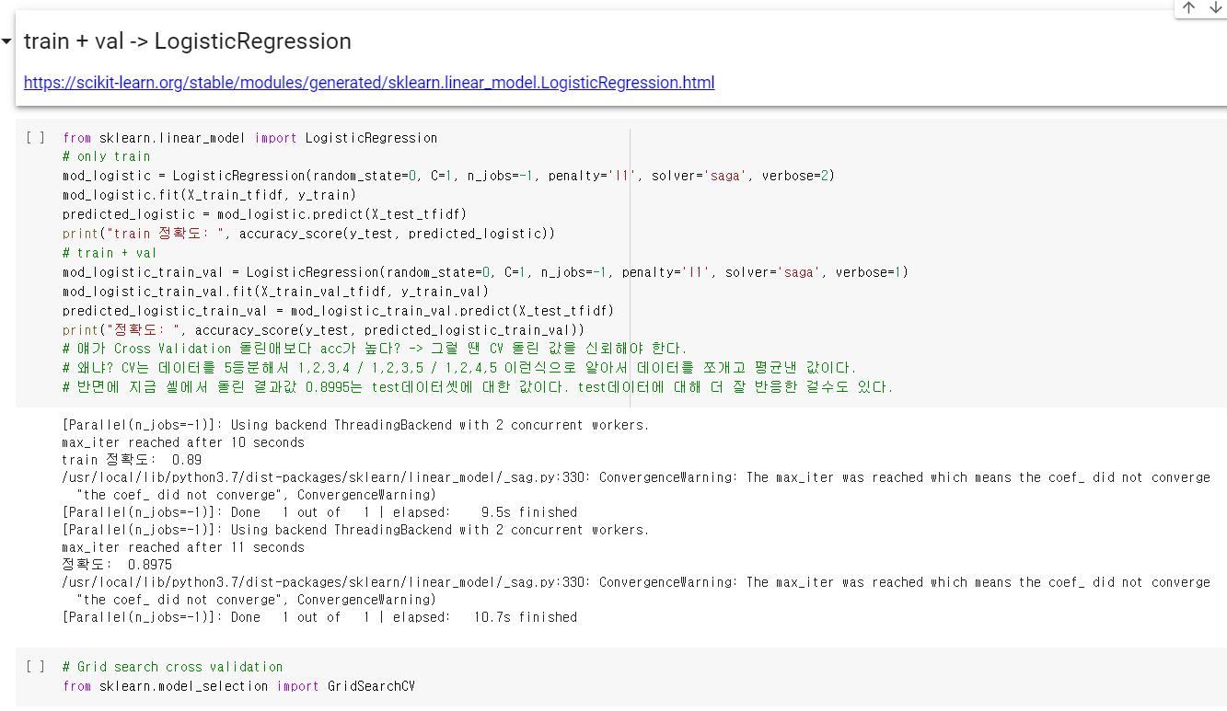
프로젝트 방식
2
Google Colab에서 모델 구현
로지스틱 회귀 모형 - ML
GridSearchCV
양방향 LSTM - DL
Notes:
여기 제맘대로 캡쳐해서 넣었는데 빼길 원하시면 편하게 지우셔도 됩니당
+ 딥러닝 모델 뿐만아니라 머신러닝 기법도 이용해보면서 다양한 모델을 시도해봤다고 언급 ?

Slide 12
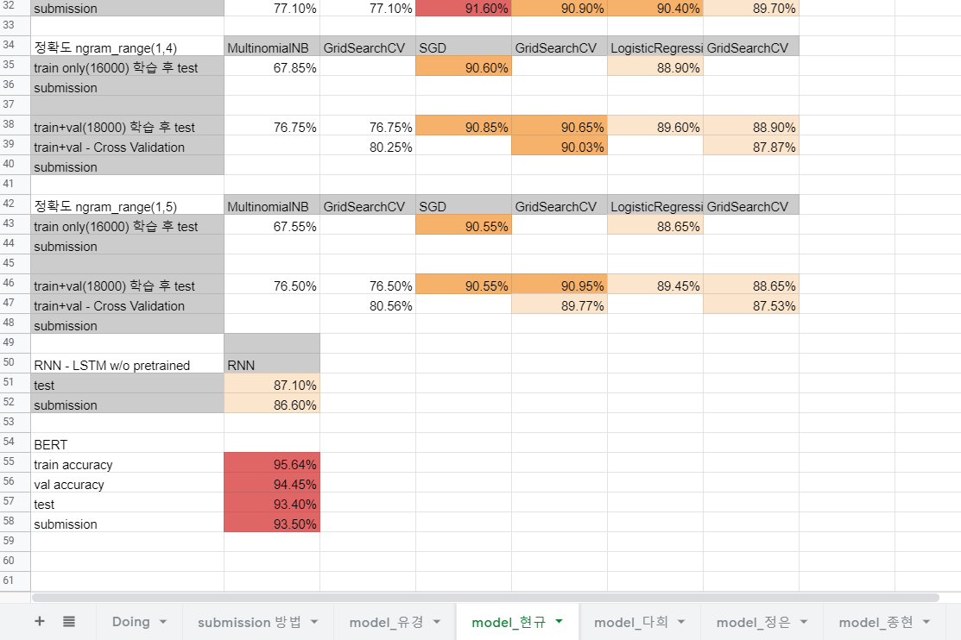
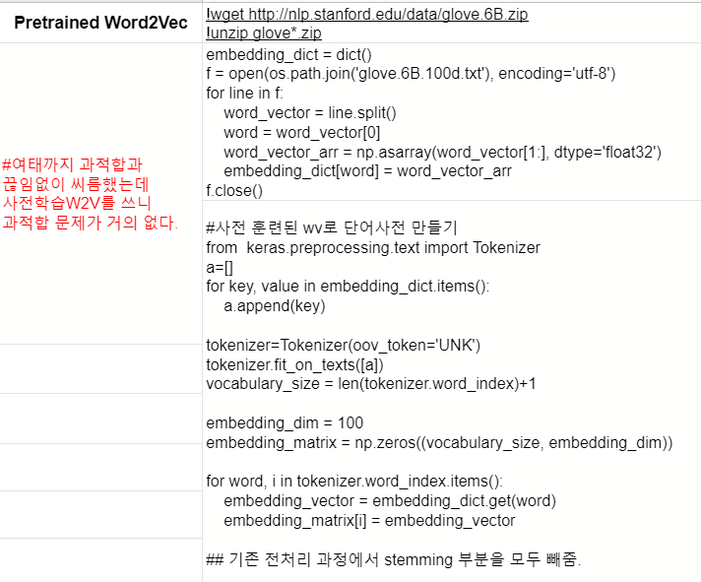
프로젝트 방식
2
종현님 정리
Google Sheet에 모델 정리
현규님 정리
Notes:
여기 제맘대로 캡쳐해서 넣었는데 빼길 원하시면 편하게 지우셔도 됩니당

Slide 13
프로젝트 배경
3
프로젝트 수행
Notes:
다음으로 프로젝트 수행에 대해 발표를 맡게 된 최유경

Slide 14
개발 환경
3
운영 체제
Linux
언어
Python
도구
Google colab, Keras, TensorFlow 등
Notes:
먼저 저희의 개발 환경은
~~~을 사용했습니다.

Slide 15
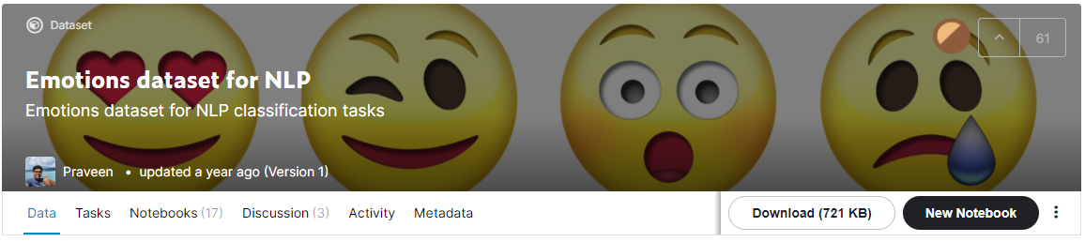
데이터 설명
3
데이터 출처
https://www.kaggle.com/praveengovi/emotions-dataset-for-nlp
Notes:
캐글데이터를 가져와서 사용했습니다.

Slide 16
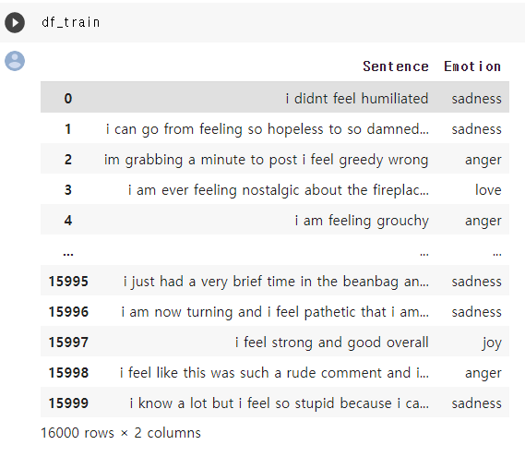
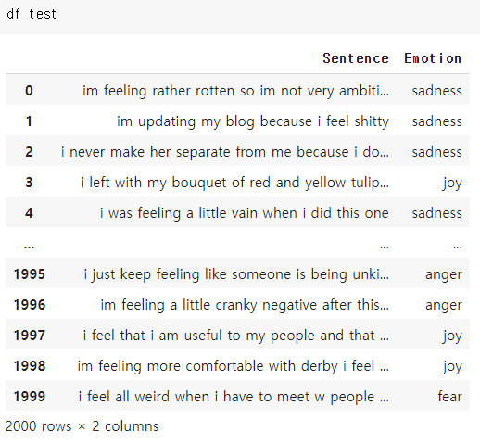
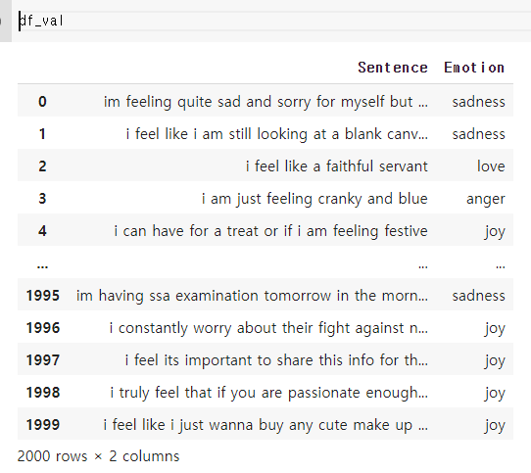
데이터 설명
3
데이터셋 설명
train.txt/test.txt/val.txt로 구성
Notes:
train, test, val으로 총 세가지를 사용하였고
train은 16000개의 문장들과 감정단어로 이루어져있고
test와 val 각각 2000개가 있습니다.

Slide 17
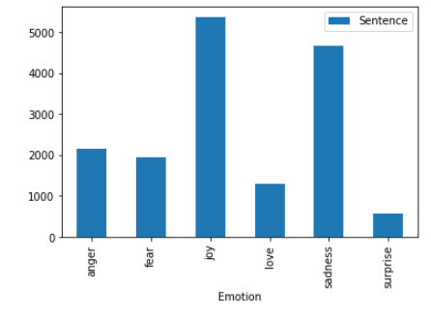
데이터 설명
3
변수 설명
Sentence(X)
Emotion(y)
6가지 감정!
Notes:
단순 긍정 부정을 분류하는 것이 아닌
6가지 감정으로 분류했습니다

Slide 18
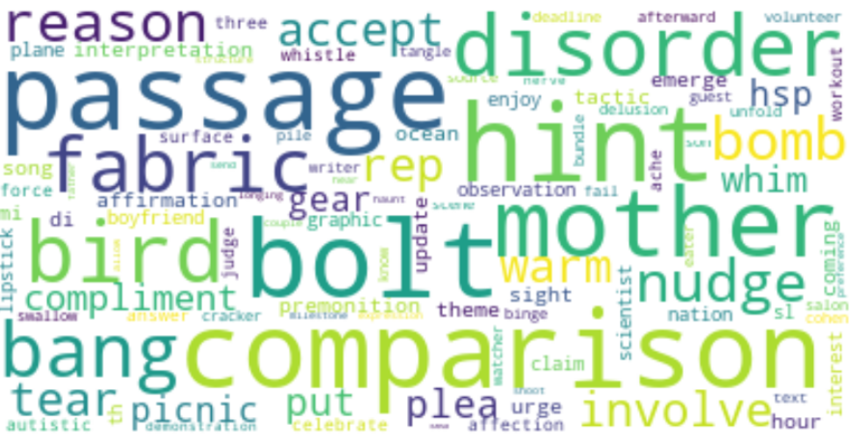
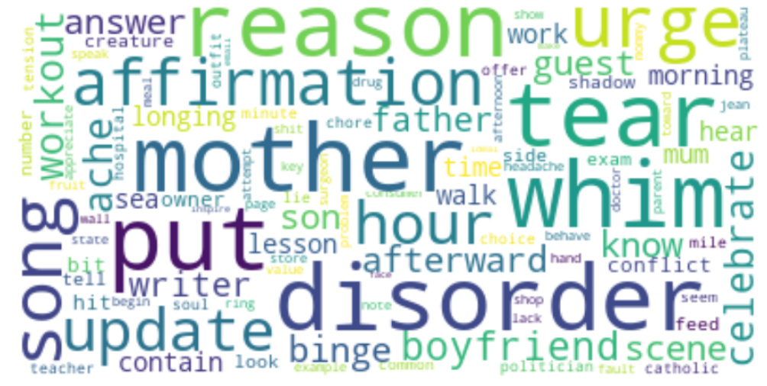
데이터 설명
3
데이터 시각화
전체 데이터에 대한 Word Cloud
Sadness에 대한 Word Cloud
Notes:
이렇게 데이터 시각화를 통해서 시각적으로 쉽게 살펴볼 수 있습니다.

Slide 19
데이터 전처리
3
토큰화
Bow
Padding
표준화
stop-words 제거
label 데이터 변환
val, test 데이터 전처리
Notes:
딥러닝 모델에서 자연어를 사용하기 위해서 데이터 전 처리가 필요합니다.
전처리를 하기 위한 과정은 다음과 같습니다.

Slide 20
01. 토큰화
문장 데이터를 단어 또는 글자 등의 단위로 쪼개는 토큰화 단계
im grabbing a minute to post i feel greedy wrong
['im', 'grabbing', 'a', 'minute', 'to', 'post', 'i', 'feel', 'greedy', 'wrong']
Notes:
첫번째는 토큰화 입니다.
문자 데이터를 단어 또는 글자 등의 단위로 쪼개는 토큰화 단계를 수행했습니다.
이를 수행하기 위해서 nltk에서 제공하는 word_tokenize 함수를 사용합니다.

Slide 21
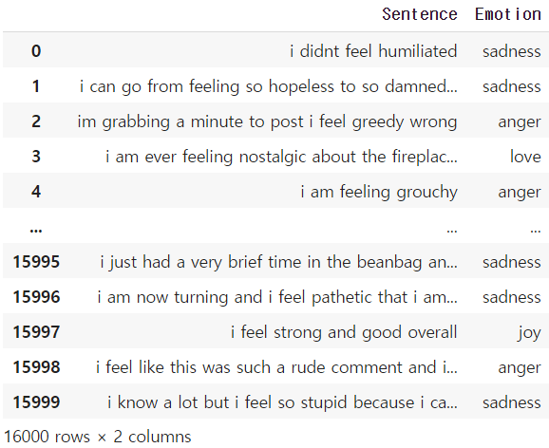
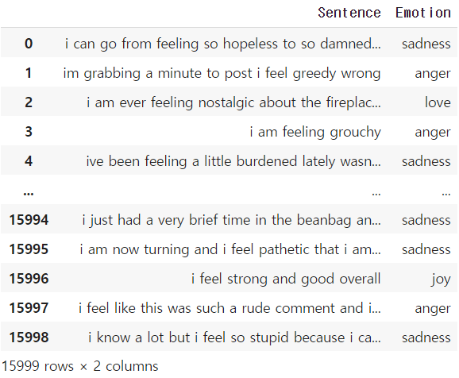
01. 토큰화
Notes:
train 데이터 16000개의 문장의 단어들을 다 쪼개어

Slide 22
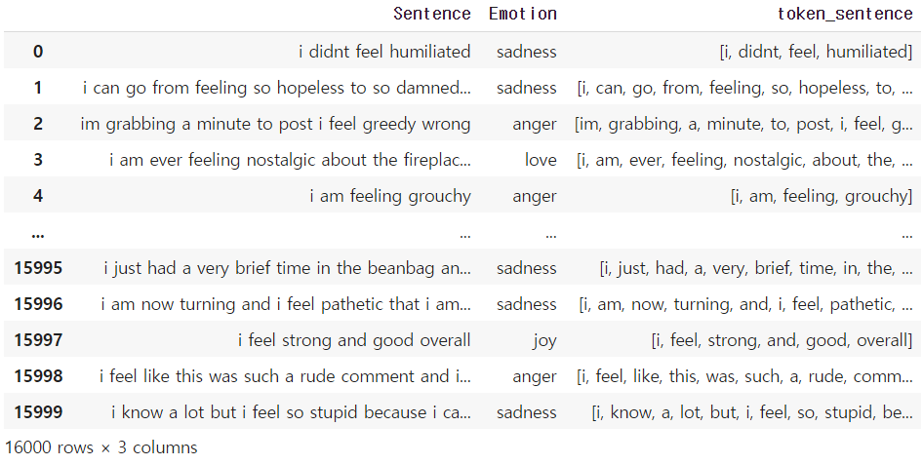
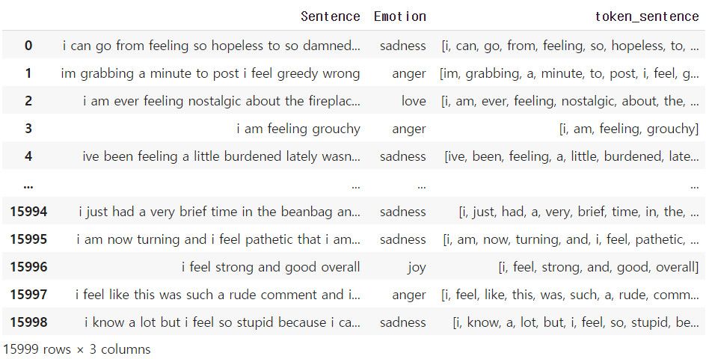
01. 토큰화
Notes:
다음과 같이 저장해줍니다.

Slide 23
2-1. 토큰화
02. stop-words 제거
i, you, and 와 같이 자주 사용되지만 감정과는 상관없는 단어를 삭제하는 단계
['im', 'grabbing', 'a', 'minute', 'to', 'post', 'i', 'feel', 'greedy', 'wrong']
['im', 'grabbing', 'minute', 'post', 'feel', 'greedy', 'wrong']
Notes:
그 다음으로는 stop-words 제거입니다.
i, you, and 와 같이 자주 사용되지만 감정과는 상관없는 단어를 삭제하는 단계입니다.
불필요하다 판단되는 토큰인 stopwords를 제거합니다.

Slide 24
2-1. 토큰화
03. 표준화
단어의 과거형, 미래형 등의 표현을 핵심 의미만 지니게 바꾸는 단계
['im', 'grabbing', 'minute', 'post', 'feel', 'greedy', 'wrong']
['im', 'grab', 'minut', 'post', 'feel', 'greedi', 'wrong']
Notes:
표준화 단계에서는 단어 토큰의 경우 다양한 형태로 표현이 되는데
저희는 표준화 기법 중 stemming을 사용하여
단어의 과거형, 미래형 등의 표현을 핵심의미만 지니게 바꾸어 원초적인 그 뜻에 집중하여 성능을 높였습니다.

Slide 25
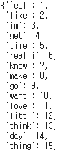
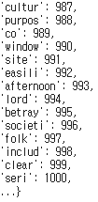
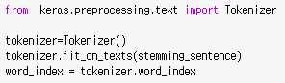
04. Bow
토큰 별 인덱스를 지정하는 단계
Notes:
토큰이 생성되었다면, 토큰별 인덱스를 지정합니다.

Slide 26
05. Padding
Bow로 정리된 단어 인덱스를 사용하여, 토큰을 인덱스로 변환하는 단계
['im', 'grab', 'minut', 'post', 'feel', 'greedi', 'wrong']
[3, 1303, 428, 105, 1, 420, 177]
Notes:
이렇게 지정된 인덱스들로 토큰화된 문장의 토큰을 인덱스로 변환하는 단계를 거칩니다.

Slide 27
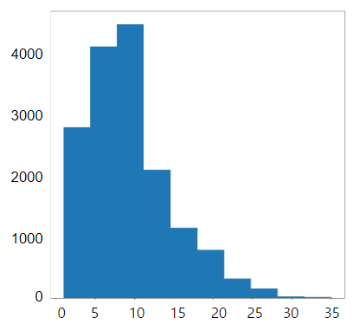
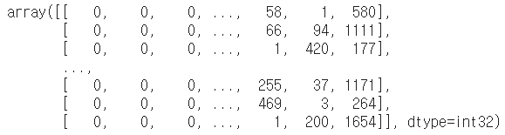
05. Padding
문장의 최대 길이가 35이므로 35를 최대 길이로 잡고 패딩을 수행한다.
35개
Notes:
이때, 인덱스로 변환된 문장의 길이는 제각각으로 이루어져 있습니다.
딥러닝의 입력값으로는 고정된 크기를 받기에 padding 기법을 사용합니다. 문장의 최대 길이가 35이므로 35를 최대 길이로 잡고 패딩을 수행합니다.

Slide 28
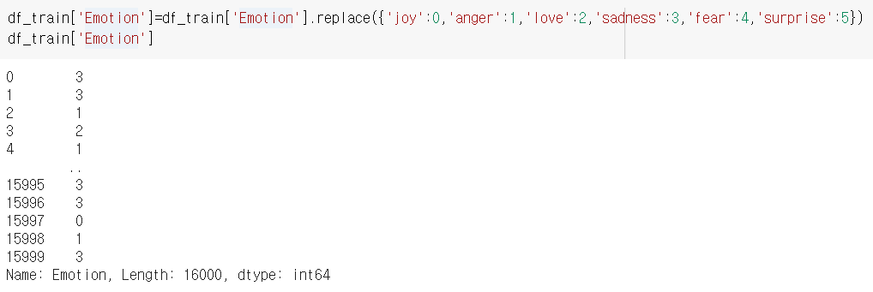
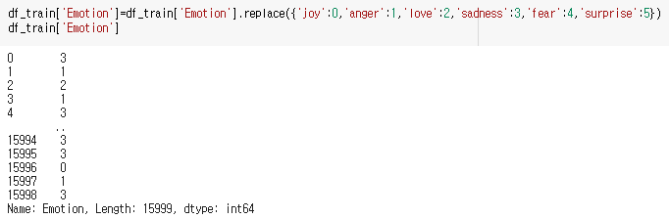
06. label 데이터 변환
label 데이터를 숫자형 데이터로 변환하는 단계
joy : 0 anger : 1 love : 2 sadness : 3 fear : 4 surprise : 5
Notes:
감정 단어로 이루어진 label 데이터 또한 딥러닝의 학습 데이터로 사용하기 위하여 숫자형 데이터로 변환해야 합니다. joy는 0, anger..읽어

Slide 29
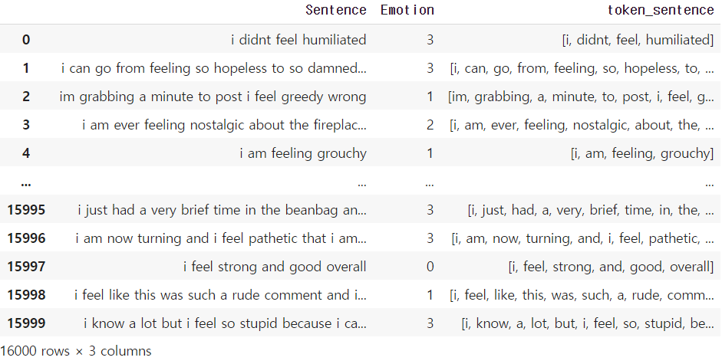
06. label 데이터 변환
Notes:
원래의 감정 데이터과

Slide 30
06. label 데이터 변환
Notes:
위와 같이 변환되었음을 알 수 있습니다.

Slide 31
06. label 데이터 변환
train 데이터 전처리
x-train
y-train
Notes:
위 결과는 데이터 전처리를 마친 train 데이터입니다.

Slide 32
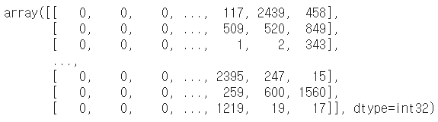
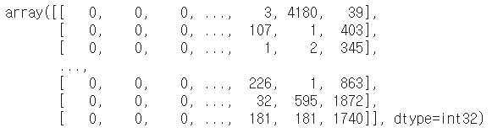
07. val, test 데이터 전처리
val 데이터와 test 데이터도 전처리과정 1번부터 6번까지 진행
x-val
x-test
y-val
y-test
Notes:
train 데이터 전처리 방식과 같은 방식으로 val, test 데이터를 전처리하면 다음과 같이 나타납니다.

Slide 33
모델 설정 및 학습
3
GridSearchCV
정확도를 높이기 위한 여러 시도들
SGDClassifier
StratifiedKFold
BERT
LSTM 기본 모델
Naive Bayes
LogisticRegression
결과
Ensemble
Pre-Trained Word Embedding : GloVe
Bidirectional LSTM
Notes:
모델에 대한 설명은

Slide 34
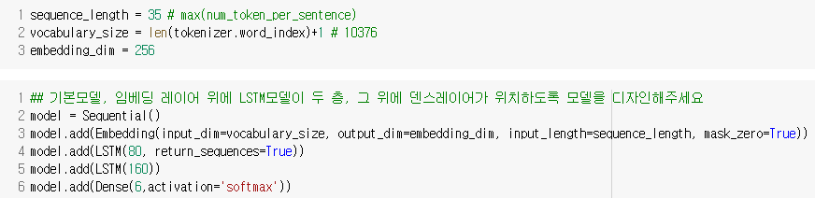
LSTM 기본 모델
Test Accuracy : 0.8785
요구 사항을 만족하는 가장 기본적인 모델
Notes:
목표가 0.92 임을 언급. 여기서 부터 시작하여 하나하나 개선해나갈 예정. 정말.. 0.001씩이라도 조금씩 올려가는 여정
순서가 중구난방으로 느껴질 수 있는데

Slide 35
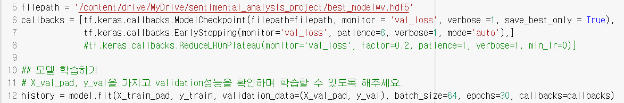
정확도를 높이기 위한 여러 시도들
RNN 모델 하이퍼파라미터 조정
- RNN cell 종류(LSTM, GRU), 노드 수, 층 구성, 활성화함수(relu, swish), 최적화기법(Adam, RMSprop) 등을 조정
- 모델을 무겁게 한다고 성능이 좋아지는 것은 아님을 알 수 있었다.
ModelCheckpoint, EarlyStopping 등 Callbacks 활용
- 모델 성능에 직접적인 도움을 주진 않지만, 작업효율을 높여준다.
Notes:
기타 슬라이드에 나와있는 것 외에도 GRU등 다른 RNN모델을 써보거나, Padding을 앞 뒤로 바꾸어서 해보거나, 불균형 데이터를 보완하기위한 기법들을 써본다든가.

Slide 36
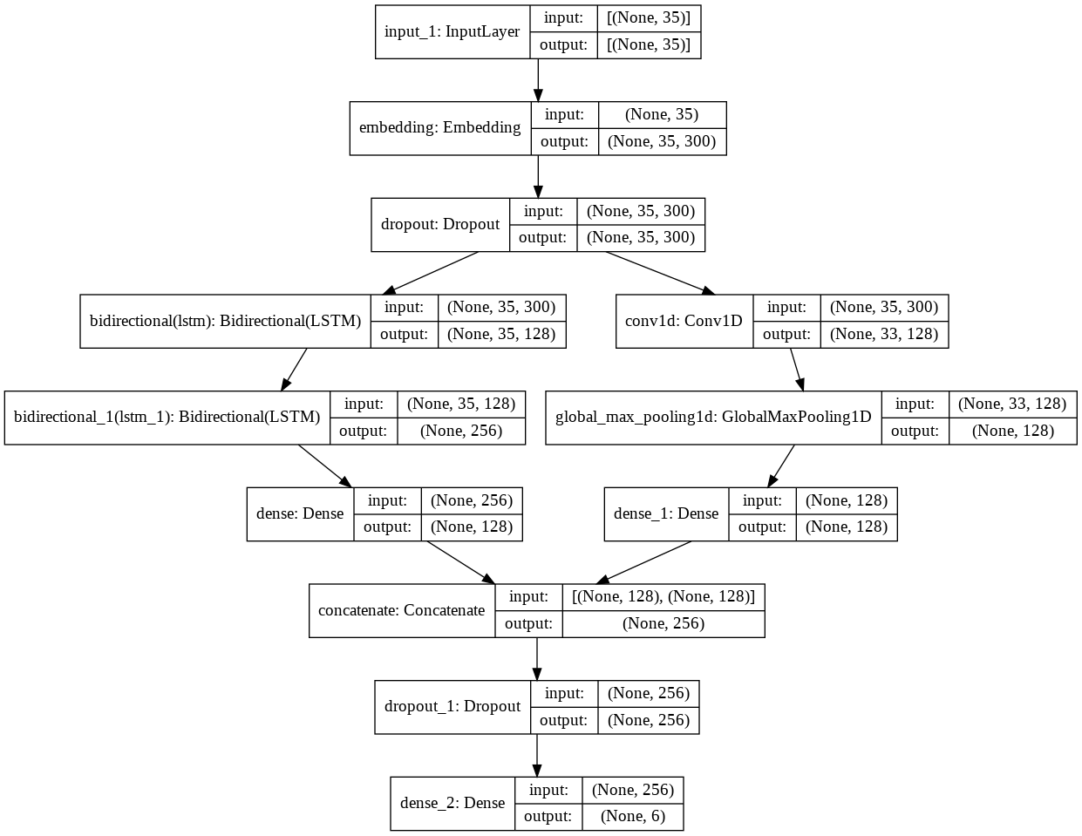
정확도를 높이기 위한 여러 시도들
Score Accuracy : 0.892
과적합방지기법
- L2규제, 드롭아웃, 배치정규화 사용.
- 드롭아웃을 제외하고는 성능향상에 특별한 도움을 주지는 못함.
CNN1D 모델 도입
- CNN1D 모델은 굉장히 단순함에도 준수한 성능을 보임.
LSTM과 CNN1D 병렬
- LSTM과 CNN1D를 병렬로 쌓아 하나의 모델을 구성.
Score Accuracy : 0.904
Score Accuracy : 0.908
LSTM과 CNN1D 모델
Notes:
기타 슬라이드에 나와있는 것 외에도 GRU등 다른 RNN모델을 써보거나, Padding을 앞 뒤로 바꾸어서 해보거나, 불균형 데이터를 보완하기위한 기법들을 써본다든가.
- 하지만 이정도 시도로는 목표인 92%를 넘기지 못했다.

Slide 37


정확도를 높이기 위한 여러 시도들
Score Accuracy : 0.892
과적합방지기법
- L2규제, 드롭아웃, 배치정규화 사용.
- 드롭아웃을 제외하고는 성능향상에 특별한 도움을 주지는 못함.
CNN1D 모델 도입
- CNN1D 모델은 굉장히 단순함에도 준수한 성능을 보임.
LSTM과 CNN1D 병렬
- LSTM과 CNN1D를 병렬로 쌓아 하나의 모델을 구성.
<
0.92
Score Accuracy : 0.904
Score Accuracy : 0.908
Notes:
기타 슬라이드에 나와있는 것 외에도 GRU등 다른 RNN모델을 써보거나, Padding을 앞 뒤로 바꾸어서 해보거나, 불균형 데이터를 보완하기위한 기법들을 써본다든가.
- 하지만 이정도 시도로는 목표인 92%를 넘기지 못했다.

Slide 38
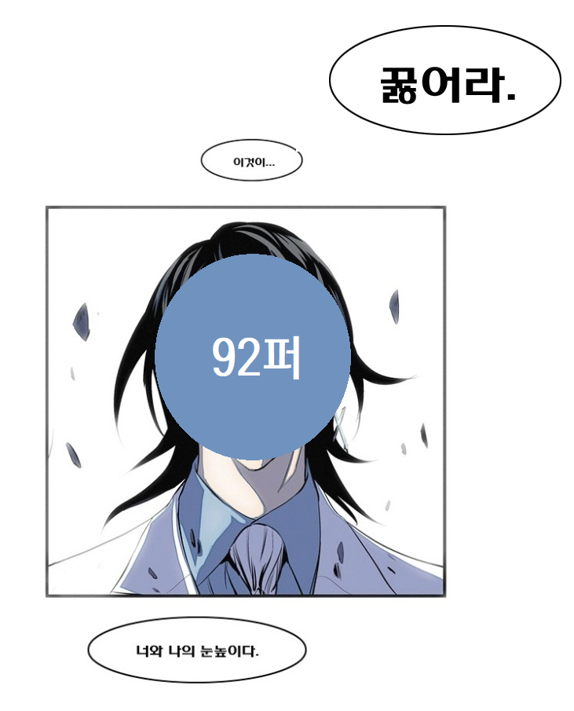
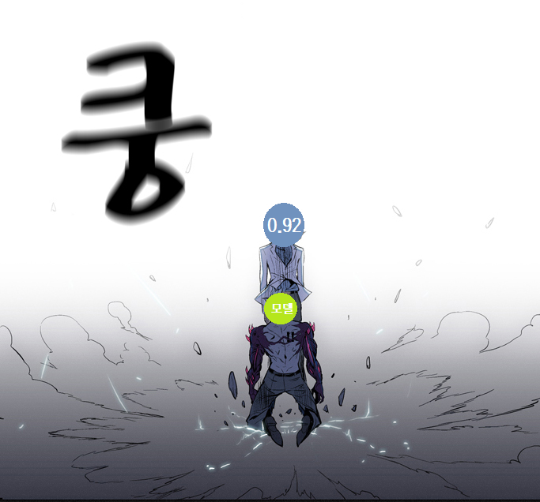
장난입니다ㅎ
ㅋㅋㅋㅋㅋㅋㅋㅋㅋ꼭 발표때 넣어요
2222222222

Slide 39
프로젝트 배경
Pre-Trained Word Embedding

Slide 40
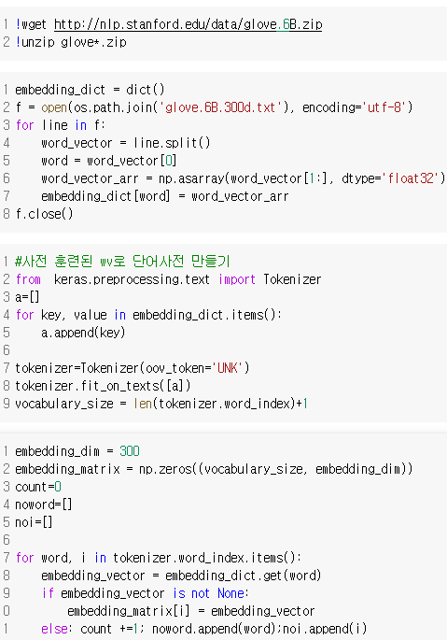
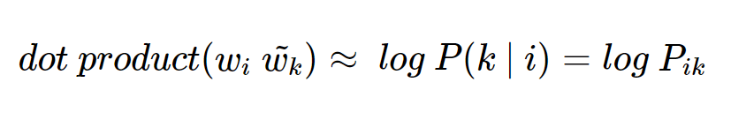
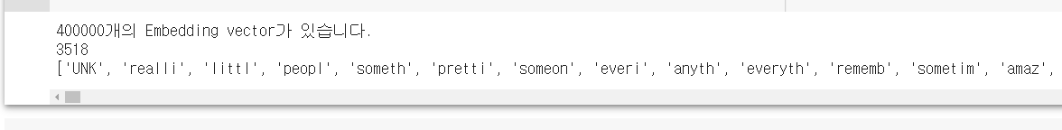
Pre-Trained Word Embedding : GloVe
Pre-Trained GloVe 활용.
-GloVe의 아이디어를 한 줄로 요약하면, “임베딩 된 중심 단어와 주변 단어 벡터의
내적이 전체 코퍼스에서의 동시 등장 확률이 되도록 만드는 것”
초기엔 원하는 만큼 성과가 나지 않음.
- 이유를 확인해보는 과정에서 stemming과정에 문제가 있음을 발견

Slide 41
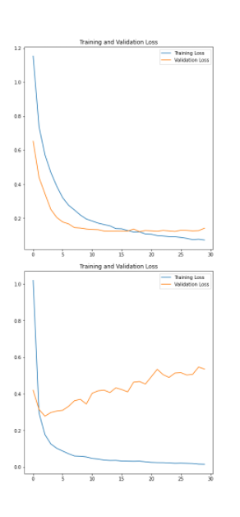
Pre-Trained Word Embedding : GloVe
stemming을 하지 않고 Pre-Trained GloVe 활용.
- 비약적인 성능향상 0.920. 과적합 문제가 거의 발생하지 않았다.
EmbeddingLayer의 가중치 학습을 금지하고 모델을 학습.
- 학습속도, 성능 모두 향상. 0.929.
제공되는 최대크기인 Glove300을 사용.
- 0.932 해당 데이터를 앙상블로 넘김.

Slide 42
프로젝트 배경
BERT

Slide 43
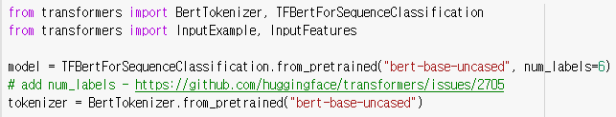
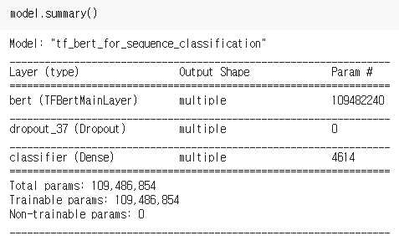
BERT
pretrained BERT모델을 import하여 구현하였습니다.
왼쪽과 같이 pretraining된 모델을 확인할 수 있습니다.
이 모델에 대해 fine-tuning을 진행하여 성능을 개선시킬 수 있습니다.
Notes:
BERT 모델은 8억 단어의 Book Corpus데이터와 25억 단어의 위키피디아 데이터를 통해 학습하고, Masked Language Model과 Next Sentence Prediction을 통해 semi-supervised 학습을 수행합니다.
BERT모델은 Transformer 모델에 기반을 두고 있습니다. Transformer는 Self-attention이라는 개념을 도입하였는데, BERT는 Transformer의 인코더-디코더 중 인코더만 사용하는 모델입니다.

Slide 44
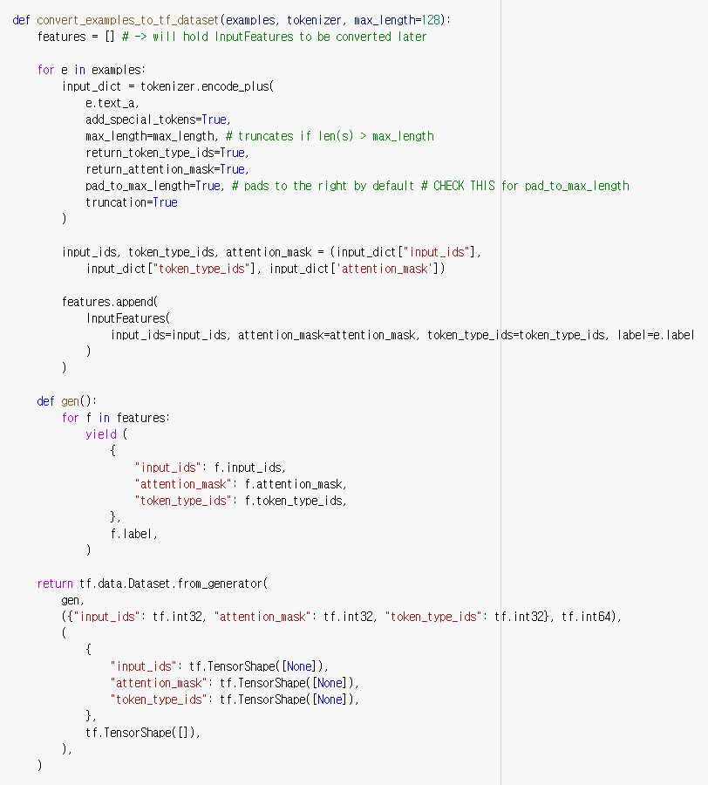
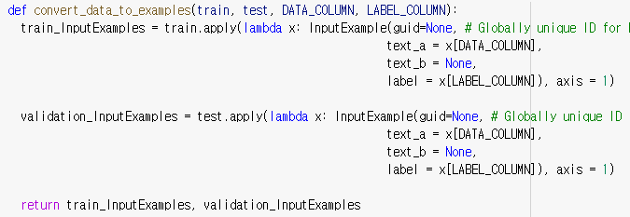
BERT
InputExample 클래스를 이용해
Pandas DF 객체를 InputExample 객체로 바꾸고,
이러한 InputExample 객체를 토큰화한 뒤, 토큰화된 객체를 tf Dataset형식으로 출력합니다.

Slide 45
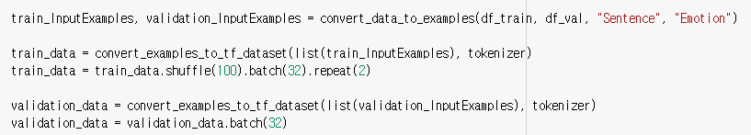
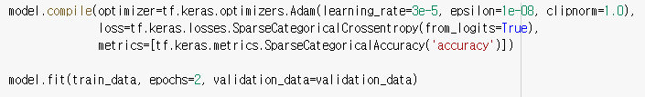
BERT
앞서 정의한 것처럼 train과 val 데이터에 대해 DataFrame를 InputExamples로,
InputExamples를 Dataset으로 변환합니다.
하이퍼 파라미터를 설정해준 뒤, 학습을 시작하면 다음과 같이 학습에 다소 시간이 걸리는 것을 확인할 수 있습니다.

Slide 46
프로젝트 배경
머신러닝 모델

Slide 47
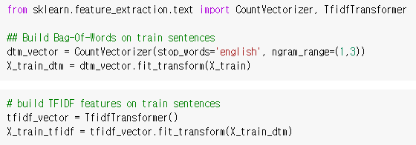
전통적인 머신러닝 모델
Naive Bayes, SVM, Logistic Regression 등
전통적인 머신러닝의 경우 scikit-learn을 import하여 구현하였습니다.
ngram_range=(1,3)은 연속된 1,2,3개의 단어까지 토큰화하라는 뜻으로, SVM 모델의 경우 1~2개까지의 단어를 토큰화할 때 성능이 가장 높았습니다.
scikit-learn의 CountVectorizer 클래스를 이용해 BOW를 만들고,
TfidfTransformer를 통해 TFIDF 피쳐를 만들었습니다.
아래와 같이 train, validation, test 데이터셋을 바로 학습에 사용할 수 있도록 전처리하고 피쳐의 shape을 확인할 수 있습니다.
Notes:
ngram_range가 (1,1)보다 (1,2)일 때 성능이 개선되는 경우도 있었지만, 2개 단어를 넘어가면 학습해야 할 피쳐의 개수가 늘어나는 것에 비해 성능이 개선되지 않았습니다.

Slide 48
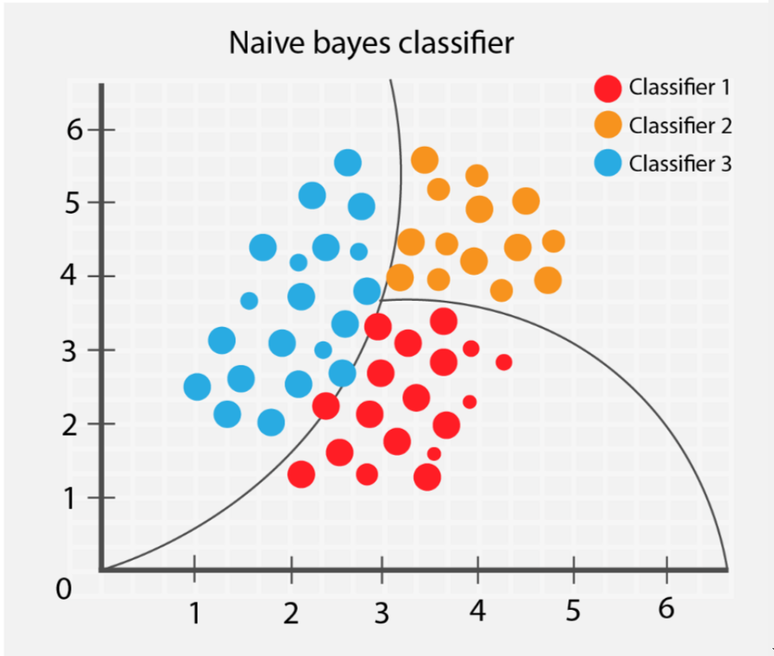
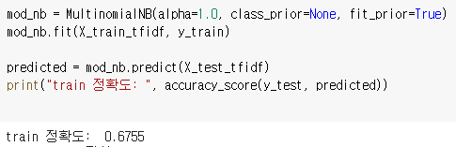
Naive Bayes
나이브 베이즈 분류는 피쳐 간 독립을 가정하는 베이즈 정리를 이용한 확률 분류기입니다.
alpha=1인 경우 가장 성능이 좋았지만 70%보다 낮은 accuracy를 보였습니다.
Notes:
나이브베이지안은 텍스트를 여러 범주 중 하나로 판단하는 방법 중 하나입니다.
텍스트 분류를 위해 Word Count를 사용하므로, 이산적인 값을 갖는 feature에 적합한 MultinomialNB 클래스를 사용했습니다.

Slide 49
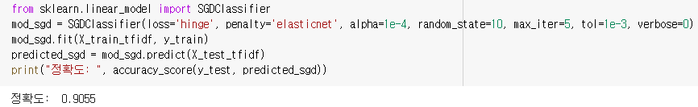

SGDClassifier
SGDClassifier 클래스의 경우, 다양한 Loss function에 대해 적용할 수 있습니다. loss=hinge로 설정하여 선형 SVM 방식으로 학습할 때 90%를 넘는 가장 높은 정확도를 보였습니다.
서포트 벡터 머신은 주어진 데이터 집합을 바탕으로 새로운 데이터가 어느 카테고리에 속할지 판단하는 비확률적 선형 분류 모델입니다.
Notes:
SGD 확률적 경사 하강법, SVM 서포트벡터머신
벡터 공간 상의 경계로 표현되는데 SVM 알고리즘은 그 경계를 찾는 알고리즘입니다.

Slide 50


Logistic Regression
LogisticRegression 클래스를 사용하여 로지스틱 회귀분석을 구현하였습니다.
로지스틱 회귀분석은 시그모이드 함수를 이용해 분류를 수행합니다.
Notes:
과적합을 막기 위한 방법으로 regularization규제가 있는데, L1규제와 L2규제로 나뉩니다. L1규제는 이동거리 벡터의 모든 성분을 더한 값을 이동거리로 계산하고, L2규제는 이동거리를 √(a^2+b^2)와 같이 이동거리를 계산합니다. 최적화에 사용할 알고리즘으로 Stochastic Average Gradient 알고리즘의 다른 버전인 saga를 사용할 경우 가장 대략 89%의 성능을 보였습니다.

Slide 51



GridSearchCV
MultinomialNB, SGDClassifier, LogisticRegression의 경우 각각 GridSearch 클래스를 이용해
최적의 파라미터를 찾을 수 있었습니다.
여러 파라미터의 조합을 dictionary형태로 입력하면 각각의 조합에 대해 성능을 계산하여
최적의 하이퍼 파라미터를 출력합니다.

Slide 52

정리. MultinomialNB vs. SGDClassifier vs. LogisticRegression by ngram_range
train데이터 학습 후 test데이터에 대한 성능 | MultinomialNB | SGDClassifier | Logistic Regression
ngram(1,1) | 69.40% | 89.65% | 89.85%
ngram(1,2) | 69.15% | 90.75% | 89.55%
ngram(1,3) | 68.25% | 90.60% | 89.00%
ngram(1,4) | 67.85% | 90.60% | 88.90%
ngram(1,5) | 67.55% | 90.55% | 88.65%

Slide 53

정리. LSTM vs. MultinomialNB vs. SGDClassifier vs. LogisticRegression vs. BERT
train 학습 | LSTM + CNN1D | LSTM + GloVe | Multi nomialNB | SGD Classifier | Logistic Regression | BERT
test | 90.25% | 93.50% | 69.40% | 90.75% | 89.85% | 93.40%
submission | 90.80% | 93.30% | 69.10% | 90.90% | 90.70% | 93.50%

Slide 54
프로젝트 배경
Bidirectional LSTM

Slide 55

Bidirectional LSTM
Tokenizer | keras Tokenizer
Optimizer | Adam
Loss | categorical_crossentropy
epochs | 12
Best Accuracy | 0.939

Slide 56


09. Bidirectional LSTM
Bidirectional LSTM
accuracy
loss

Slide 57


CROSS VALIDATION _ StratifiedKFold
: 각각 비율이 다른 클래스의 비율을 유지하면서 각 FOLD 내 test data / validation data를 분류하는 방법

Slide 58
프로젝트 배경
4
프로젝트 결과

Slide 59
프로젝트 배경
Emsemble

Slide 60
Ensemble
Soft Voting
A : 0.7
B : 0.3
A : 0.7 + 0.1 + 0.6 = 1.4
B : 0.3 + 0.9 + 0.4 = 1.6
B
A : 0.1
B : 0.9
A : 0.6
B : 0.4

Slide 61
Ensemble
Majority Voting
A : 0.7
B : 0.3
A
A = 2개
B = 1개
A
A : 0.1
B : 0.9
B
A : 0.6
B : 0.4
A

Slide 62
Ensemble
실행 결과
 | 1차 시도 |  |  | 2차 시도
 | accuracy | Soft voting | Majority voting | accuracy | Soft voting | Majority voting
데이터 1 | 0.939 | 0.938 | 0.94 | 0.939 | 0.942 | 0.939
데이터 2 | 0.934 |  |  | 0.936
데이터 3 | 0.932 |  |  | 0.932

Slide 63



느낀점
4
유경 : 정확도를 올리려고 했지만 점점 떨어지는 퍼센트들보며 좌절했습니다..만! 그래도 전처리처리와 여러 모델들을 만들어보는 시간을 가져서 좋았습니다 ^~^
종현 : 0.1%라도 올리기 위한 발악의 여정…!
덕분에 여러가지 기법을 시도해볼 수 있었습니다.
퍼센트가 올라가는 걸 보면 힘들어도 계속하게 되네요.
Notes:
이것도 일단 계획서 긁어온 겁ㄴ디ㅏㅇ

Slide 64

느낀점
4
현규 : 수업 시간 배웠던 여러 가지 알고리즘과 모델들을 직접 사용해볼 수 있어서 유익했습니다. 성능을 높이기 위해 하이퍼 파라미터를 조정하는 과정에서 시행착오를 겪으며 많이 배운 것 같습니다.
정은 : 하나의 task를 수행하기 위해선 전처리부터 모델 구현까지 정말 다양한 기법들이 존재한다는 것을 배웠습니다. 또한, 딥러닝 모델 구현에 있어 절대적인 정답이 있는 것이 아니기에 다양한 방법론을 공부하고 구현해가며 목적에 가장 적합한 모델을 만들어야 한다는 것을 몸소 실감할 수 있는 경험이었습니다.
다희 : 정확도 0.1% 올리는게 이렇게 힘든 거구나를 느낄 수 있는 프로젝트였습니다~^^
어떤 모델이 좋은 성능을 보일지는 아직도 예측하기 어렵지만 다양한 전처리 및 모델을 적용할 수 있는 법을 배웠던 유익한 시간이었습니다!

Slide 65

보너스
화질 개선 한 거랑 이거 둘 중 어떤게 나은지 봐주세요 ㅎ..
화면공유 특성상
고화질이면 끊길
수도..
Notes:
히히

Slide 66

보너스
보너스
Notes:
히히

Slide 67
프로젝트 배경
Q&A

Slide 68
감사합니다

